Slide 1
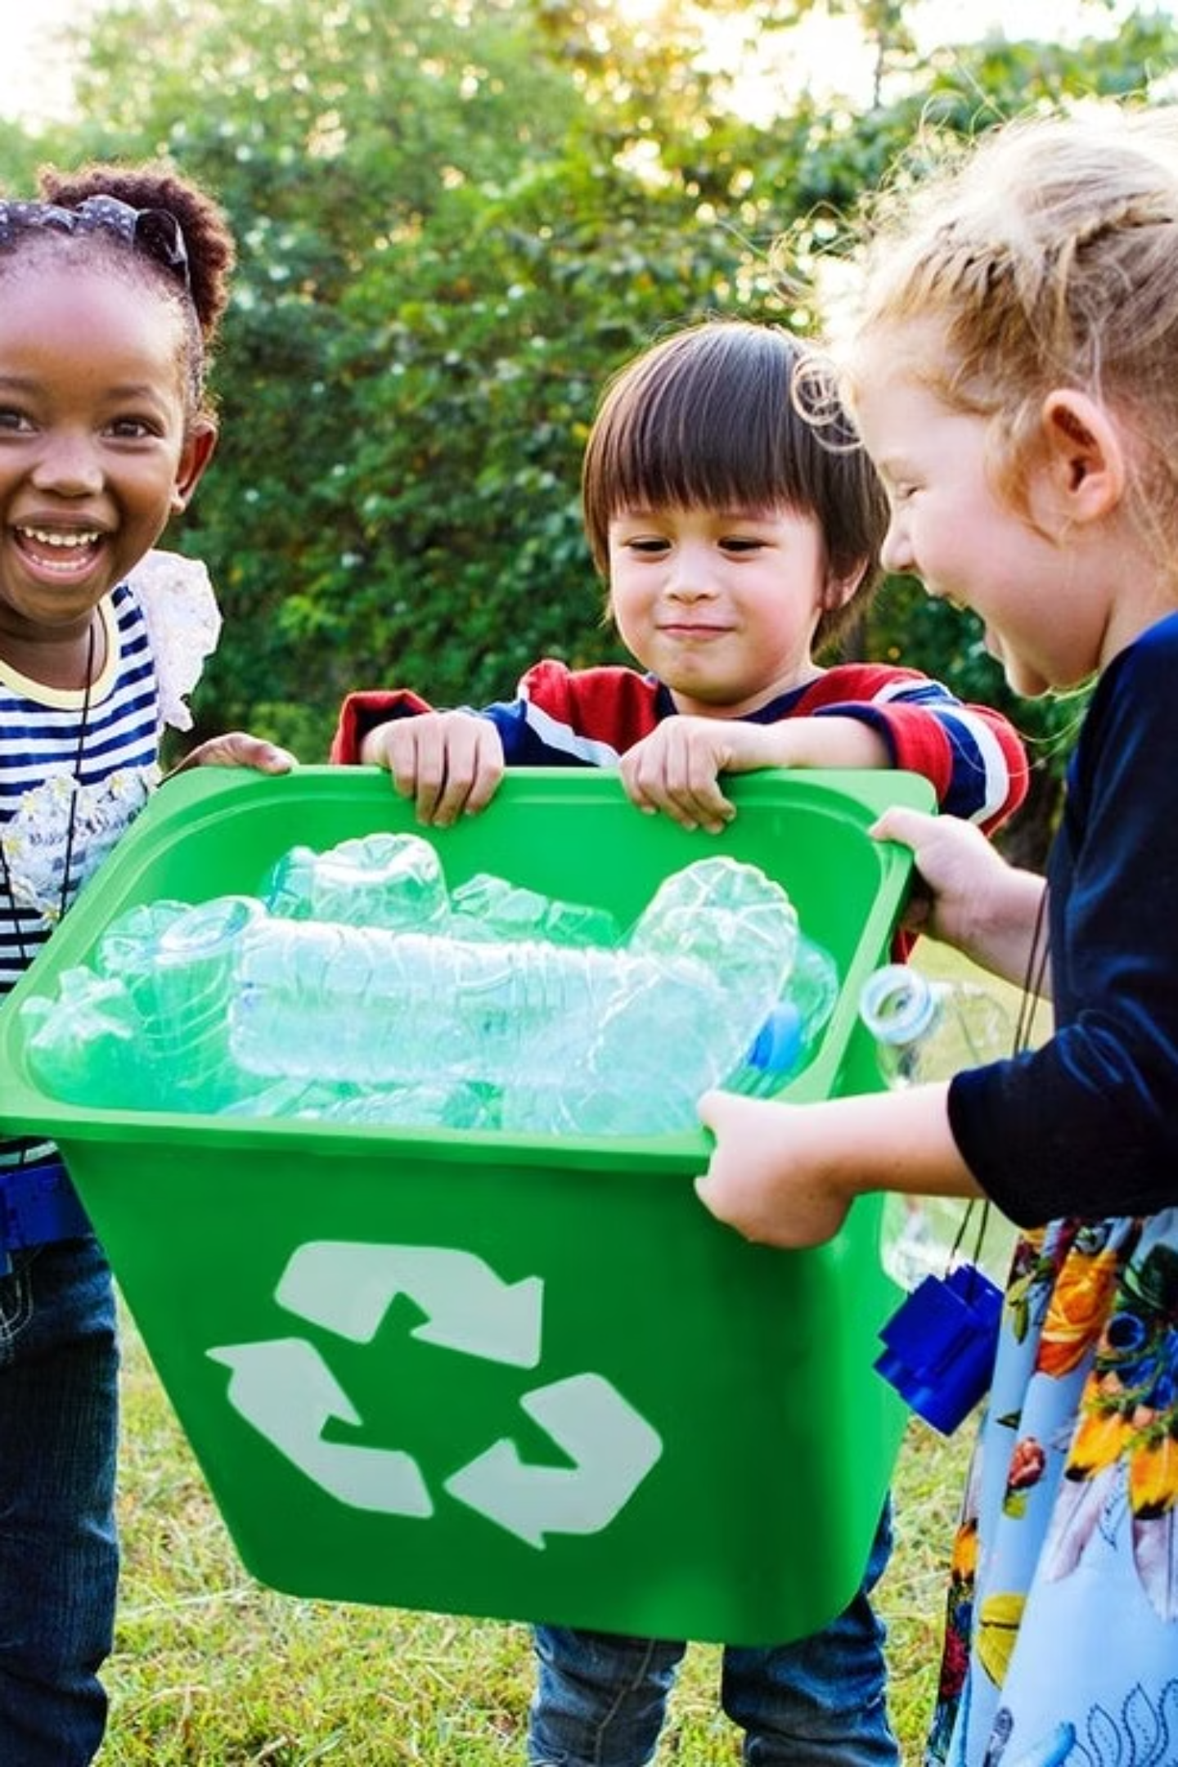
EcoSchool
“Təbiəti Qoru, Gələcəyi Qazan!”

Slide 2

Mövzu: Məktəbdə tullantıların düzgün idarə olunmaması problemi
Məktəblərdə hər gün çoxlu miqdarda tullantı yaranır. Bu tullantıların çoxu kağız, plastik butulkalar, qida qalıqları və digər materiallardan ibarətdir. Təəssüf ki, əksər hallarda bu tullantılar eyni zibil qutusuna atılır və nəticədə həm təkrar emal çətinləşir, həm də ətraf mühitə zərər dəyir. Şagirdlər və müəllimlər tullantıların ayrılmasının vacibliyini bilsələr də, məktəbdə bu prosesi həyata keçirmək üçün lazımi sistem yoxdur. Bu problem həm ekoloji, həm də maarifləndirici baxımdan diqqət tələb edir.
Kağız Tullantıları
Plastik Şüşələr
Tullantıların Bölünməsi
Qida Tullantıları
Digərləri

Slide 3





Bu problemi aradan qaldırmaq üçün “EcoSchool” adlı layihə hazırlamışıq. Layihənin əsas məqsədi məktəbdə tullantıların düzgün şəkildə idarə olunması, yəni ayrı-ayrı toplanması və təkrar emalının təşkilidir. Eyni zamanda, şagirdlər arasında ekoloji məsuliyyət və təbiətə hörmət kimi dəyərləri gücləndirməkdir.
EcoSchool Layihəsi
Ayrı Toplama
Məktəbdə tullantıların idarə edilməsi və təkrar emalı
Atıkları türüne göre ayrı toplama sistemleri
Geri Dönüşüm
Çevresel Eğitim
Toplanan atıkların geri dönüşüme kazandırılması
Şagirdlərdə məsuliyyət hissi

Slide 4
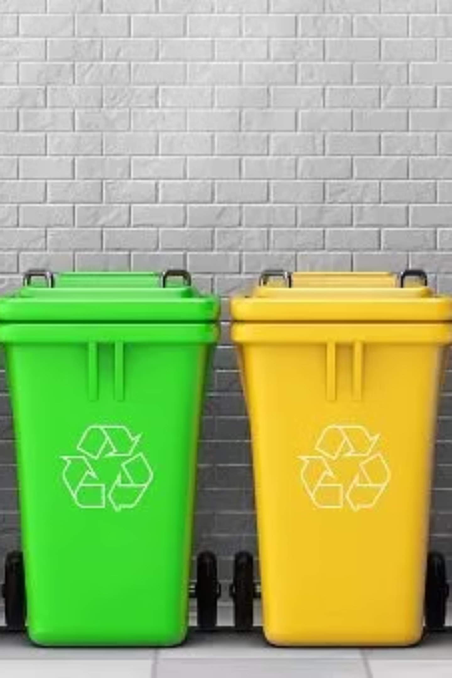
Layihə mərhələləri aşağıdakılardır:
01
Araşdırma
Əvvəlcə məktəbdə gündəlik yaranan tullantıların növləri və miqdarı araşdırılacaq. Bunun üçün siniflərdə müşahidələr aparılacaq və nəticələr qeydə alınacaq.
02
Zibil qutularının yerləşdirilməsi
Məktəbin müxtəlif yerlərinə fərqli rəngli qutular qoyulacaq – mavi (kağız), sarı (plastik), yaşıl (qida tullantıları) üçün.

Slide 5
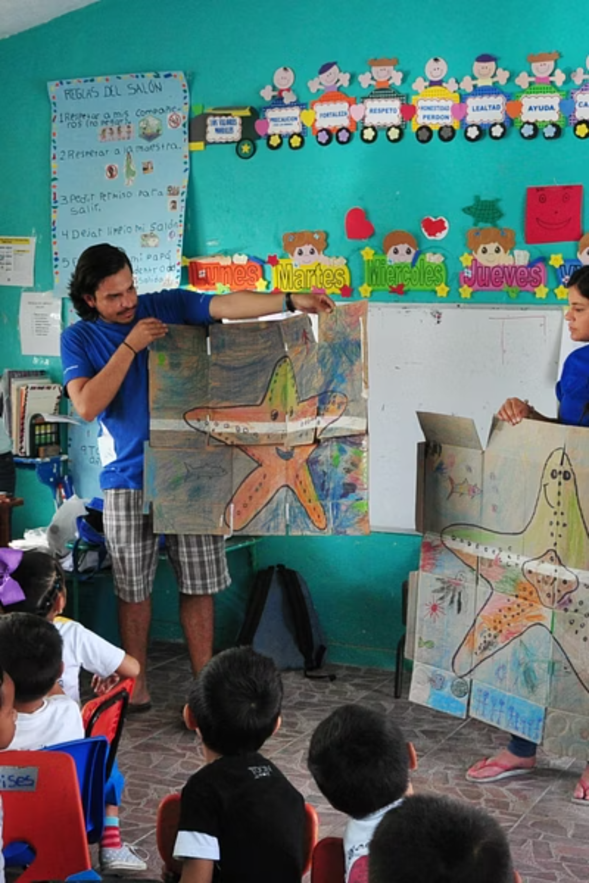
01
Maarifləndirmə kampaniyası
Şagirdlər və müəllimlər üçün təqdimatlar, plakatlar və videoçarxlar hazırlanacaq. Bu tədbirlərdə təbiətin qorunmasının vacibliyi və tullantıların təkrar istifadəsi izah ediləcək.
02
Əməkdaşlıq və davamlılıq
Toplanan materialların təkrar emal müəssisəsinə göndərilməsi üçün yerli idarə və şirkətlərlə əməkdaşlıq ediləcək.

Slide 6

Layihənin nəticəsi:
Bu layihənin həyata keçirilməsi nəticəsində məktəbdə tullantıların miqdarı azalacaq, ətraf daha təmiz olacaq və şagirdlər ekoloji düşüncə tərzinə yiyələnəcəklər. “EcoSchool” həm məktəb üçün nümunəvi bir təşəbbüs olacaq, həm də cəmiyyətin gələcək nəsillərində təbiətə qayğı hissini formalaşdıracaq.

